Slide 1





Myśliborska Dwójka „szkołą dobrych pomysłów”
Punkt z widokiem na inkluzję 10.04.26r.

Slide 2
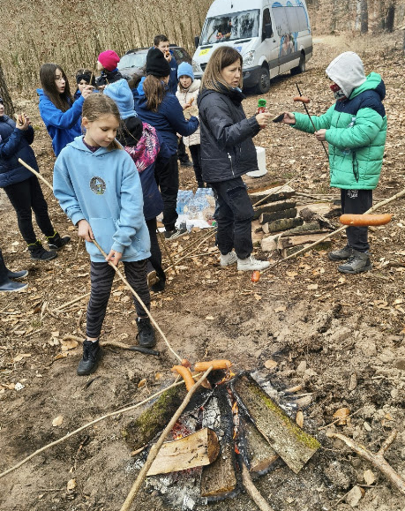
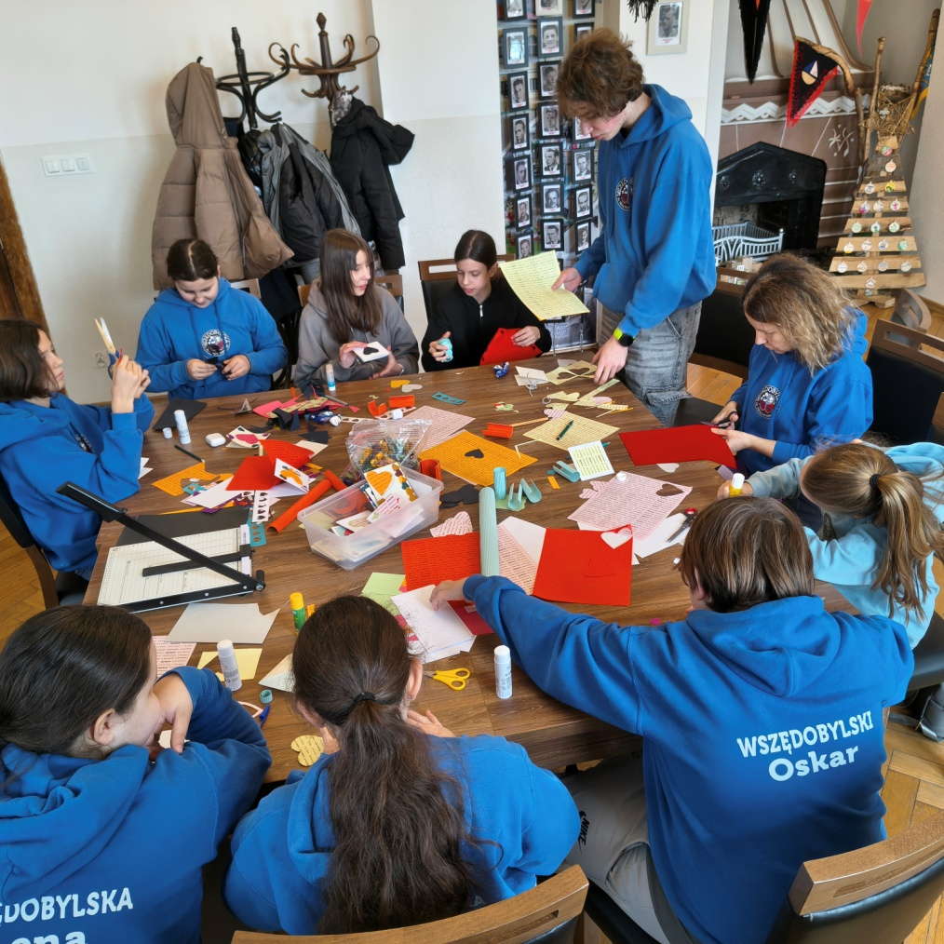
Inkluzja w harcerskim działaniu
Punkt z widokiem na inkluzję 10.04.26r.

Slide 3
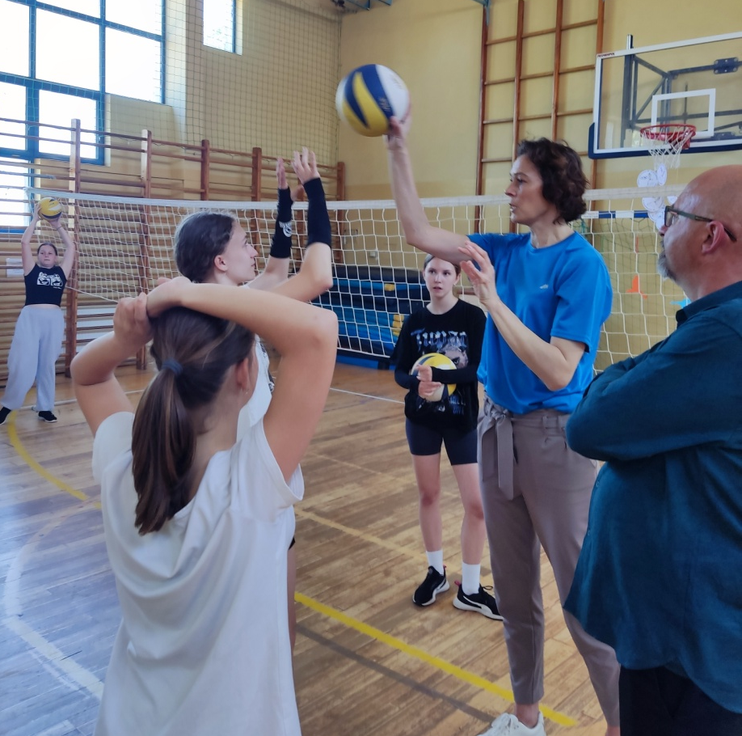
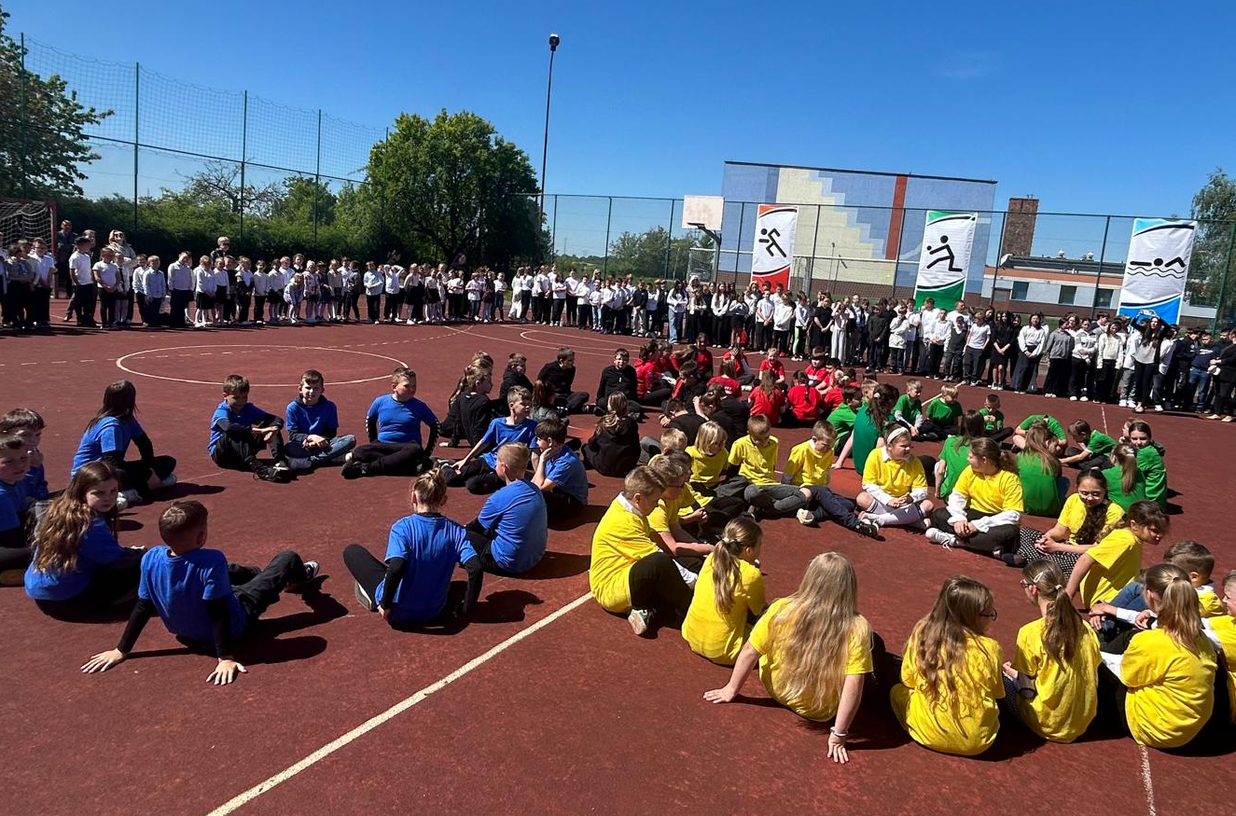
Sport i taniec działaniem integrującym
Punkt z widokiem na inkluzję 10.04.26r.

Slide 4
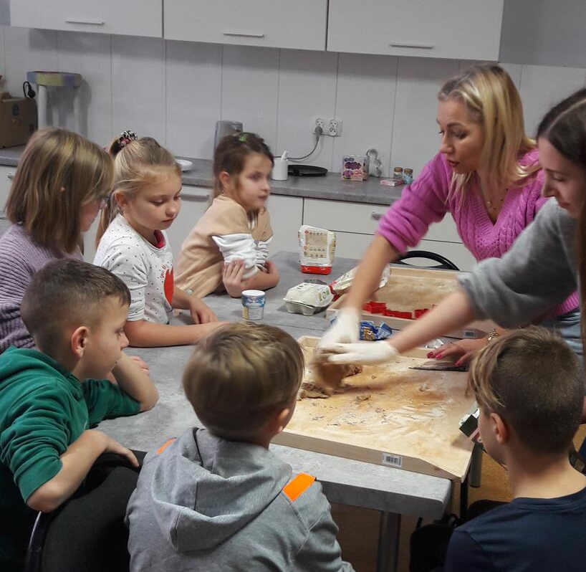
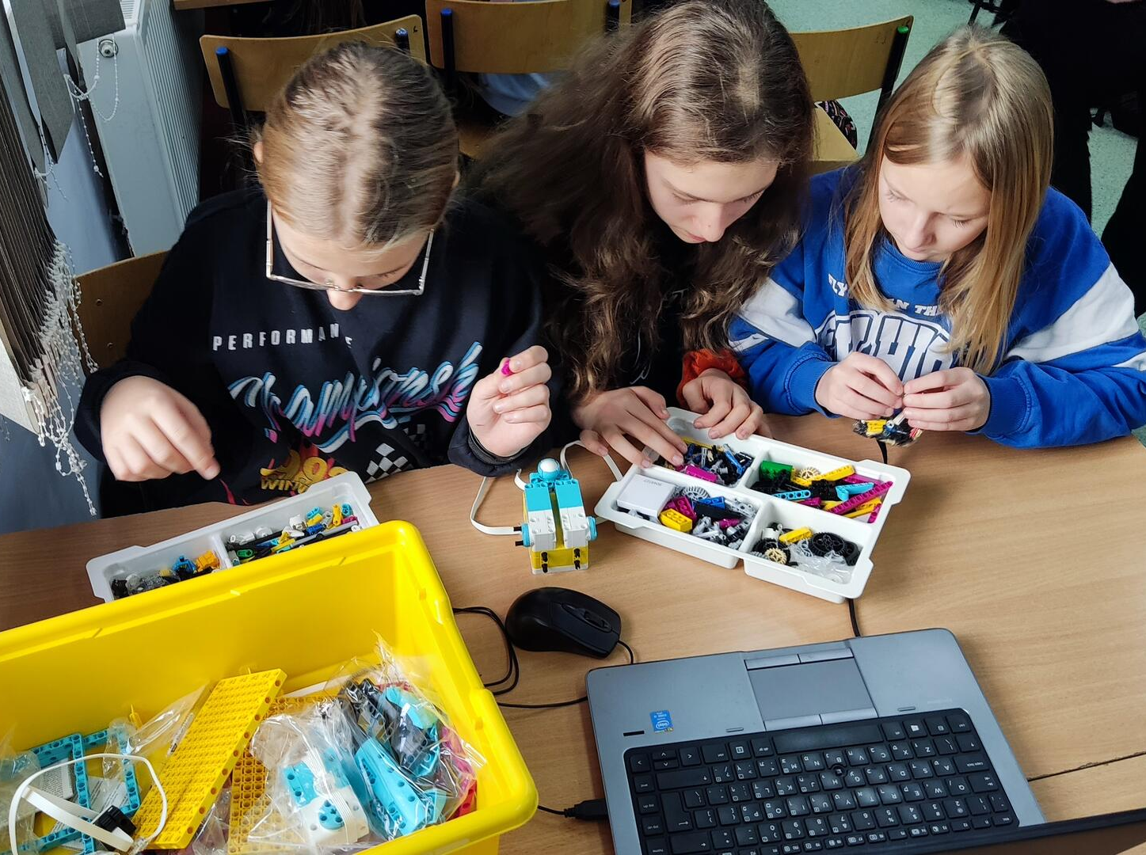
Technika i informatyka jako przestrzeń współpracy uczniów
Punkt z widokiem na inkluzję 10.04.26r.

